Slide 1


Linked Open Dataチャレンジ
資料６
国立情報学研究所
大向 一輝

Slide 2
LODチャレンジとは
国内初のオープンデータに関するコンテスト
  主催：LODチャレンジ実行委員会（有志）
第2回開催中
  応募期間：2012年10月1日〜2013年1月31日
  授賞式：2013年3月7日
  http://lod.sfc.keio.ac.jp/challenge2012/

Slide 3
LODチャレンジの特徴
データを使うだけでなく、作る側も評価する
  アプリケーション部門
  ビジュアライゼーション部門
  データセット部門
  アイデア部門
    EU Open Data Challengeを参考に
コラボレーション促進
  応募情報の公開
    期間中に応募されたデータを利用したアプリ開発
  イベント開催・協力
    LODチャレンジデーなど計21イベント

Slide 4
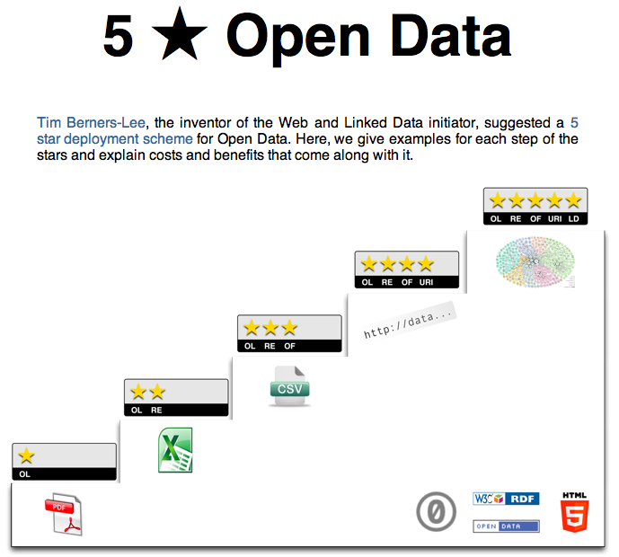

from http://5stardata.info/

Slide 5
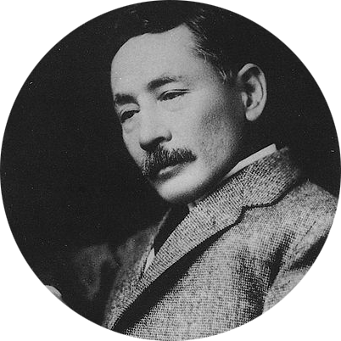
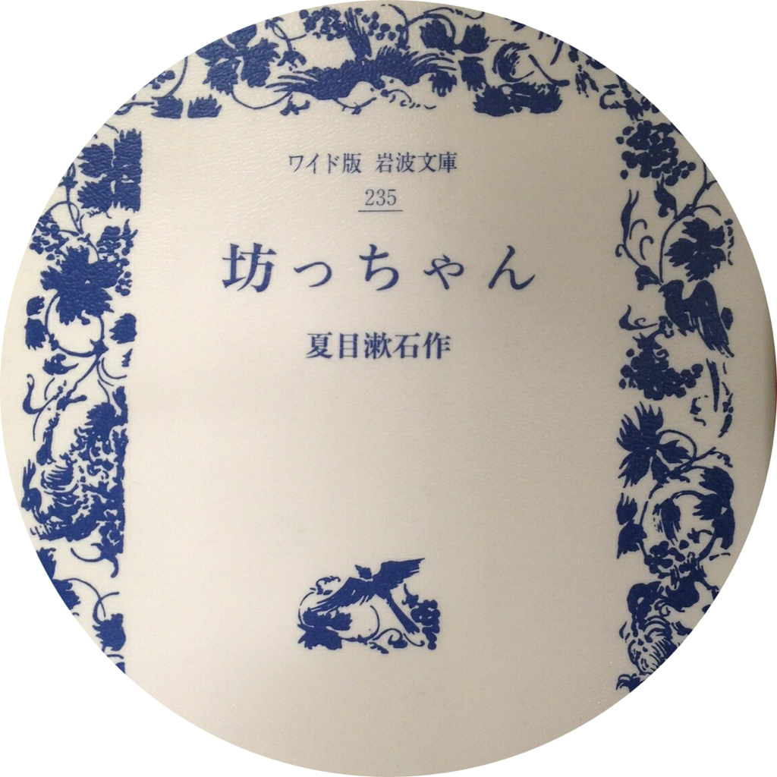
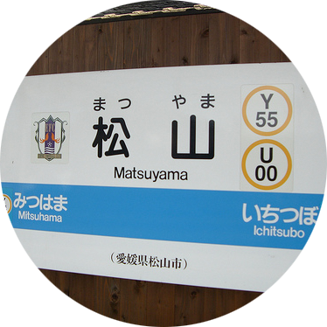
Linked Open Dataとは
坊っちゃん
作品B
foaf:name
dc:creator
名前
dc:title
著者
夏目漱石
タイトル
dc:publisher
dc:date
作家N
出版者
出版年
図書館サービス
http://library.jp
春陽堂
1907
観光サイト
http://visitor.jp
foaf:topic
テーマ
地域M
http://library.jp/B dc:creator http://library.jp/N
http://library.jp/B dc:publisher 春陽堂
http://library.jp/B dc:date 1907
http://library.jp/B foaf:topic http://visitor.jp/M

Slide 6
LODチャレンジ2011
応募期間：2011年10月11日〜2012年1月31日
応募総数：73件
  データセット部門：21件
  アイデア部門：34件
  アプリケーション：18件
授賞式：2012年3月8日
  セマンティックWebコンファレンスにて
  部門賞・スポンサー／パートナー賞・審査員特別賞

Slide 7
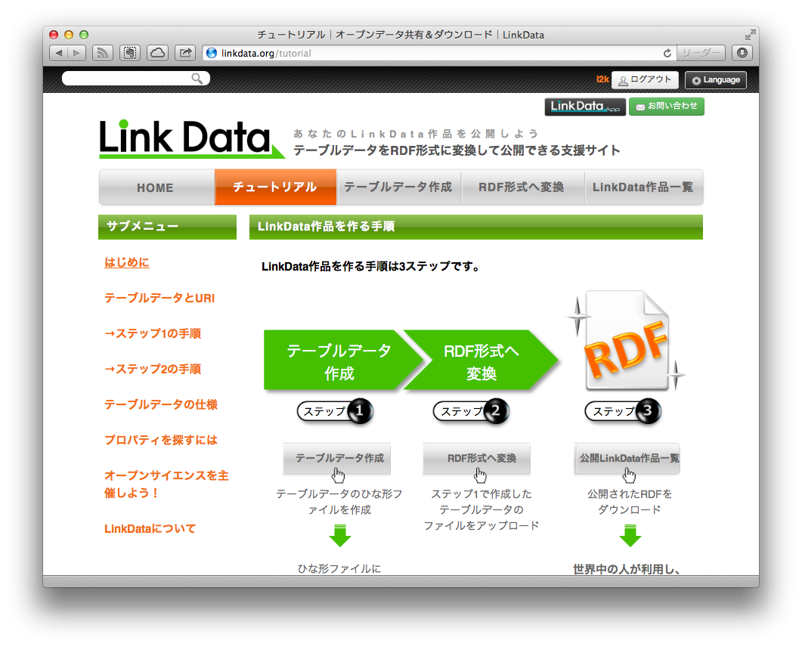
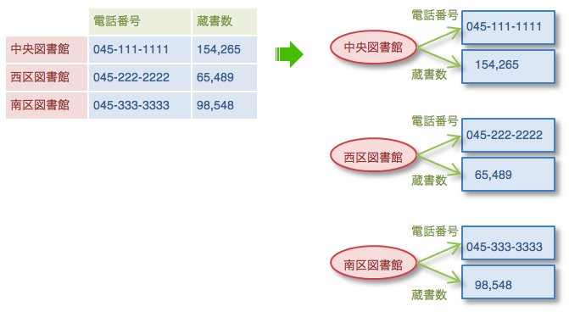
受賞作品 – アプリケーション部門
LinkData (http://linkdata.org/)
  テーブルデータをRDF形式に変換・公開
  LOD公開のインフラ
  CityData・LinkData Appなどの派生プロジェクト

Slide 8
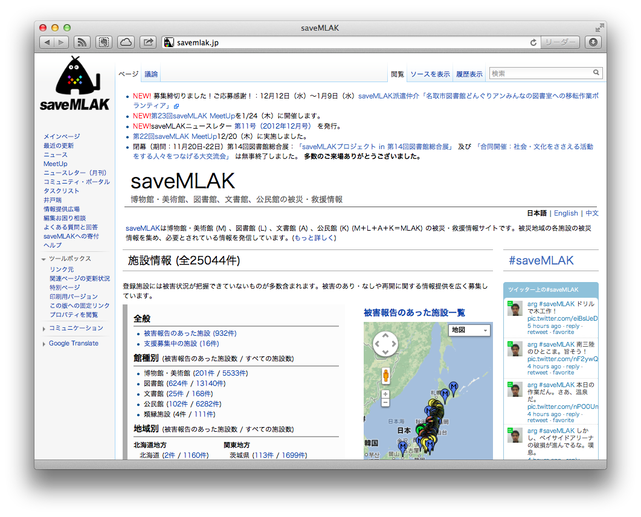
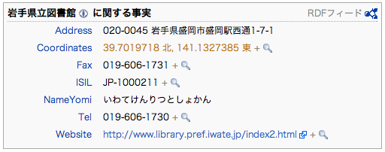
受賞作品 – データセット部門
saveMLAK (http://savemlak.jp/)
  ボランティアによる社会教育施設（図書館・博物館・文書館・公民館）の被災情報共有
  実質的に入手可能な唯一の施設リスト

Slide 9
受賞作品 – データセット関連
データセット部門優秀賞
  Location Site of Japanimation（cheese-factory.net）
  アニメの舞台となった地域・スポットの位置情報
オープン・ガバメント賞
  ヨコハマ・アートLOD（横浜市芸術文化振興財団）
  アート関連イベント名称・開催地・時間情報
公共LOD賞
  公園トイレ情報（鯖江市情報統計課）
CiNii賞
  Biomasspedia（東京大学）
  生物関連情報と論文情報の紐付け

Slide 10
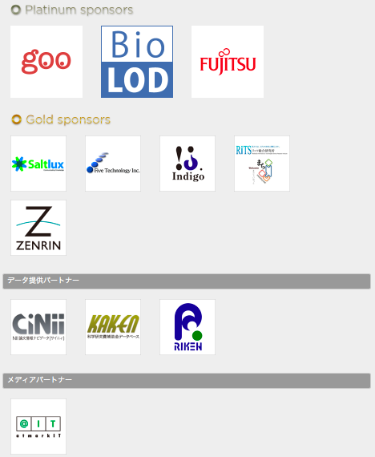

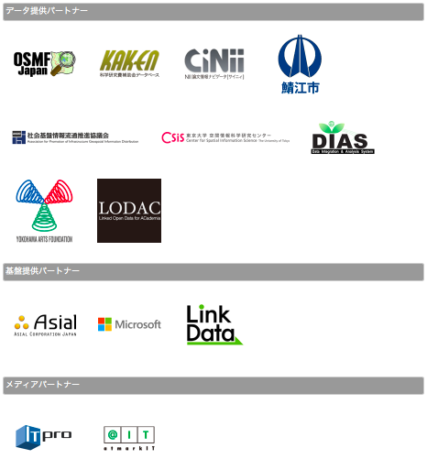
スポンサー・パートナー
2011
2012
12 → 28
2012サポーター団体：14

Slide 11
  http://lod.sfc.keio.ac.jp/challenge2012/

